Slide 1
Accompagner les professeurs à la mise en œuvre de nouveaux programmes : l’exemple de la modélisation
Jacques Vince - Andrée Tiberghien - Laure Lucas-Fradin

Slide 2
D’où parlons-nous ?
20 ans de recherches collaboratives
Production de ressources d’enseignement et de formation co-construites
Un paradigme socioconstructiviste
Une importance particulière donnée à l’activité de modélisation

Slide 3
Éléments de contexte
Le renouvellement des programmes n’est pas suffisant pour une (auto)formation des enseignants à fort effet sur les apprentissages
L’accompagnement des programmes restent insuffisant
Mettre à disposition des ressources d’enseignement ne suffit pas à orienter la pratique
Les contenus à enseigner restent denses

Slide 4
Nos constats
Un changement de programme ne peut pas suffire pour modifier les pratiques s’il n’est pas accompagné d’explicitations des préconisations en termes de fondements épistémologiques, didactiques et pédagogiques
Cette explicitation n’est pas suffisante si elle n’est pas articulée à des ressources auxquelles les professeurs sont confrontés (principalement à des ressources destinées aux élèves).
cette articulation est d’autant plus nécessaire (et difficile) que le corpus de savoir à enseigner est ancien et stabilisé (comme c’est le cas pour la physique-chimie dans le secondaire)
Notes:
Il faut faire un lien avec la diapo suivant sur les ressources.

Slide 5
Analyser le rôle des ressources dans l’évolution des pratiques
Les rôles des ressources d’enseignement
Le professeur n’est plus considéré comme un « vecteur d’application » du programme mais comme un acteur de sa pratique :
« il utilise le programme et les ressources associées de manière unique dans sa classe » (Brown, 2009), il est un concepteur dans son utilisation des ressources
La mise en œuvre des ressources varie d’un professeur à l’autre
Les ressources peuvent être diverses
pour les enseignants (explicitation des objectifs du programme, préconisations pédagogiques…)
pour les enseignants et les élèves (textes d’activités, documents d’(auto)évaluation…)
Certaines composantes des actions visées sont plus facilement mises en œuvre (Arias et al. 2016)
Faciles : celles qui servent de support et de guidage à l’élève lors de l’activité en classe
Plus difficiles : celles visant l’aide à la justification de prévisions ou à l’argumentation fondée sur des faits expérimentaux, celles visant à faire émerger et prendre en charge les idées initiales…
Notes:
Culture du prof qui est enracinée : le prof se voit comme un implémenteur de contenus
AT je dirai que le prof se voit quelqu’un qui présente et met en œuvre des contenus (c’est peut-être ça que signifie implémenteur)

Slide 6
Comment construire des ressources adaptées ?
Les ressources proposées doivent se nourrir des recherches sur l’enseignement et l’apprentissage.
Travaux en épistémologie, psychologie, sociologie, didactique
La conception de ressources nécessite de prendre en compte simultanément plusieurs types de travaux pour expliciter les principes qui vont guider la conception de ressources
→ Illustration avec 3 des principes essentiels
Notes:
Culture du prof qui est enracinée : le prof se voit comme un implémenteur de contenus

Slide 7
Principe lié au choix de la modélisation
pour interpréter le fonctionnement de la physique
MONDE DES THÉORIES ET DES MODÈLES
Lois, relations, concepts
Principe 1
L’explicitation des parties théoriques de la physique et des objets et événements associés ainsi que de leurs relations est essentielle en physique pour la compréhension des élèves
MONDE MATÉRIEL
Objets / événements

Slide 8
Principe lié au choix de la modélisation
pour comprendre le fonctionnement des élèves (1)
Principe 2
L’activité de modélisation s’exerce tant en science que dans la vie quotidienne
Les élèves construisent dès leur jeune âge des idées initiales qui leur permettent d’agir sur le monde matériel qui les entoure (Piaget, Vygotski)
Pour prendre en compte les connaissances « naïves » des élèves, on les analyse en les décomposant dans les termes de la modélisation (théorie/modèle – monde matériel)
Théorie naïve
(non explicite)
Besoin d’explication
Situations courantes

Slide 9
Principe lié au choix de la modélisation
pour comprendre le fonctionnement des élèves (1)
Vie quotidienne
Physique
Modèle « naïf »
Idées initiales
Modèle scientifique
Théories/Modèles
Situations courantes à traiter
Situations expérimentales à traiter :
interprétation, prévision…
Objets/événements
Production erronée
Notes:
Il faut donc décomposer les éléments de connaissance des élèves et du savoir à enseigner et les sélectionner pour que les élèves puissent les exprimer et soit s’appuyer dessus soit les remettre en question pour construire de nouvelles connaissances en physique.

Slide 10
Principe lié au choix de la modélisation
pour comprendre le fonctionnement des élèves (1)
Vie quotidienne
Physique
Image voyageuse
Modèle de l’optique géométrique
Théories/Modèles
Araignée sur l’objectif : est-ce possible ?
Que voit-on si on cache la moitié supérieure de la lentille ?
Objets/événements
Moitié de l’image
Image moins lumineuse
Notes:
Il faut donc décomposer les éléments de connaissance des élèves et du savoir à enseigner et les sélectionner pour que les élèves puissent les exprimer et soit s’appuyer dessus soit les remettre en question pour construire de nouvelles connaissances en physique.

Slide 11
Principe lié au choix de la modélisation
pour comprendre le fonctionnement des élèves (1)
Vie quotidienne
Physique
Plus un son est fort,
plus il va vite
Indépendance de la vitesse de propagation et de l’amplitude
Théories/Modèles
La durée d’un écho est la même que je crie fort ou pas fort
Mesure d’une durée de propagation pour un son fort et pour un son faible sur une distance identique
Objets/événements
Durée différente
Même durée
Notes:
Il faut donc décomposer les éléments de connaissance des élèves et du savoir à enseigner et les sélectionner pour que les élèves puissent les exprimer et soit s’appuyer dessus soit les remettre en question pour construire de nouvelles connaissances en physique.

Slide 12
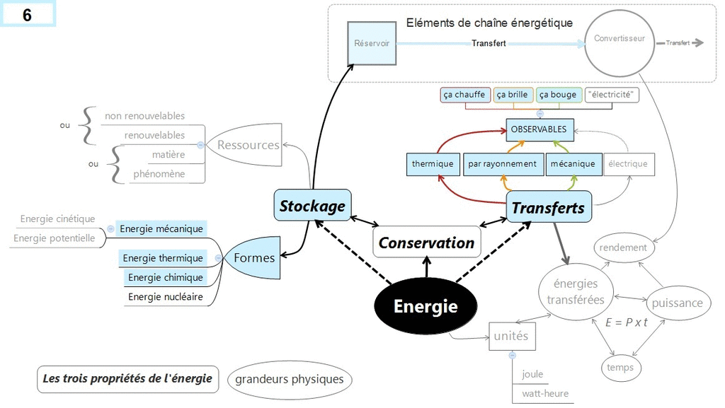
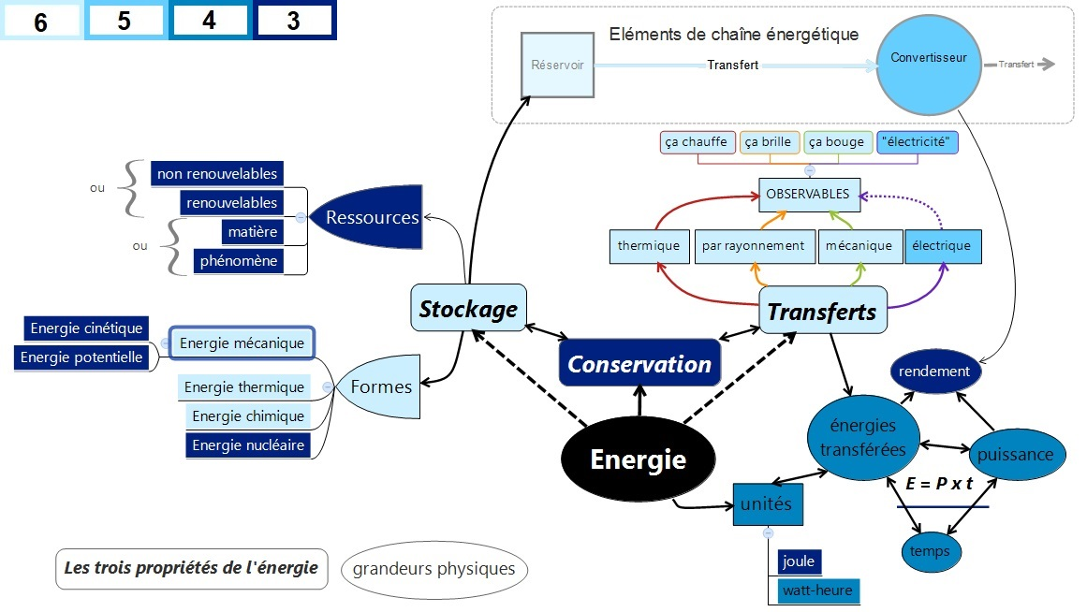
Principe sur le savoir enseigné :
noyau dur, cohérence, continuité
Principe 3
La cohérence et la continuité dans le savoir enseigné et donc les liens entre éléments de savoir avec une hiérarchie de ces éléments autour d’un noyau dur favorisent l’apprentissage

Slide 13
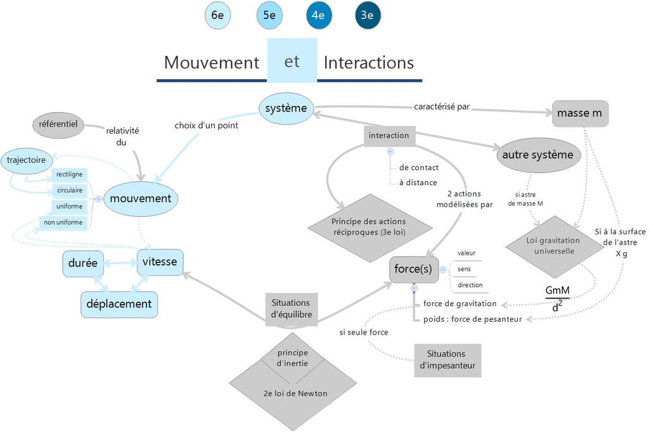
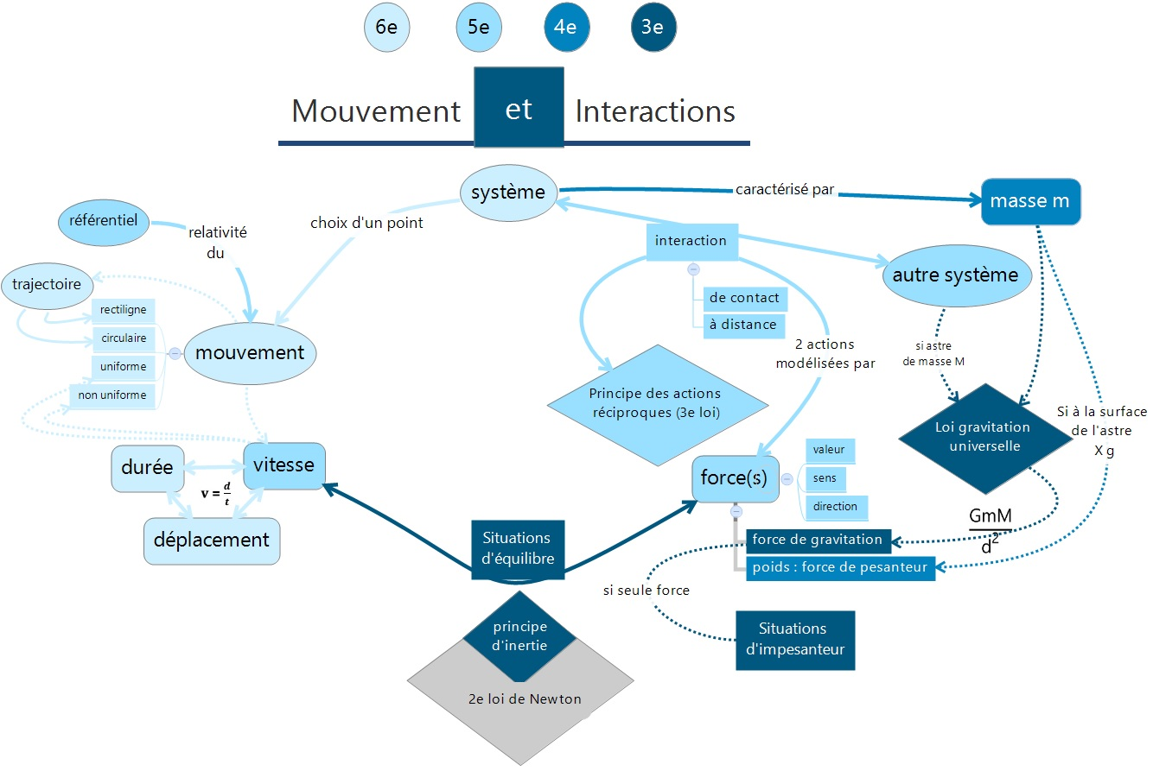
Principe sur le savoir enseigné :
noyau dur, cohérence, continuité
Principe 3
La cohérence et la continuité dans le savoir enseigné et donc les liens entre éléments de savoir avec une hiérarchie de ces éléments autour d’un noyau dur favorisent l’apprentissage

Slide 14
Les types de ressources qui peuvent en découler
Sur la modélisation en général
Sur la modélisation au service de l’analyse des savoirs à enseigner
Carte conceptuelle
Les connaissances des élèves réparties dans les deux mondes
La structuration de la séquence
Sur la mise en œuvre en classe
Le modèle
Les textes d’activités
Des commentaires pour les professeurs
Notes:
Mettre un exemple
Mettre une diapo 4 mondes SON ou MECA
Illustrer aussi un commentaire.

Slide 15
Thème du programme
Ressource élève
Ressource enseignant
Séquence (par exemple en 3 chapitres)
Préambule
Carte conceptuelle
Présentation de la structure en chapitre
Chapitre n-1
Chapitre n
Chapitre n+1
Préambule : partie traitée, place dans la carte conceptuelle, justification du découpage des activités
Sommaire des activités
Texte du modèle
Fiche Connaissances et Capacité à Maitriser
Capexos
Titre de l’activité (+ 2e titre)
Activité 1
Lien avec la fiche CCM (1)
Prérequis
Savoirs visés
Vocabulaire
Relations
Propriétés
Capacités travaillées
Capacités visées
Côté pratique (2)
Durée
Ressources disponibles
Remarques au sujet du matériel
Énoncé de l’activité
Partie du modèle lié
Commentaires professeur
Activité 2
Caractéristique de l’activité (3)
Modélisation (3.1.)
Liens entre représentations (3.2)
Savoirs en jeu (3.3.)
Comportement et productions des élèves (3.4)
Corrigé (3.5)
Activité 3
Activité n

Slide 16
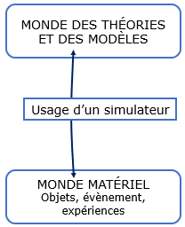
Exemple d’une catégorisation des activités
MONDE DES THÉORIES ET DES MODÈLES
MONDE DES THÉORIES ET DES MODÈLES
MONDE DES THÉORIES ET DES MODÈLES
MONDE DES THÉORIES ET DES MODÈLES
MONDE DES THÉORIES ET DES MODÈLES
Exploration expérimentale
(dont induction)
Nouveau concept
Élaboration de modèle
Nouvelle loi
Interprétation
Résolution de problème
Illustration ou vérification expérimentale
Appropriation d’un modèle descriptif
Vérification
Détermination
expérimentale
Test et
amélioration
d’un modèle
Mise au point modèle
MONDE MATÉRIEL
Objets, événements
MONDE MATÉRIEL
Objets, événements
MONDE MATÉRIEL
Objets, événements
MONDE MATÉRIEL
Objets, événements
MONDE MATÉRIEL
Objets, événements
Représenter et exploiter la caractéristique d’un dipôle
Utiliser une loi pour prévoir
Déterminer la célérité d’une onde
Passer de l’optique géométrique à l’optique ondulatoire
Notes:
Mettre un exemple
Mettre une diapo 4 mondes SON ou MECA
Illustrer aussi un commentaire.

Slide 17
Pour ouvrir le débat…
Ce travail d’analyse et de conception ne peut pas être fait par un enseignant, même expert, seul
→ nécessité d’un collectif, d’expertises et de pratiques diverses et complémentaires
Il ne s’agit pas de dire comment faire
mais de donner les moyens de choisir comment faire.
Ce travail de mise à disposition demande des moyens pour concevoir (collectifs missionnés) et pour diffuser (Institution).

